Slide 1
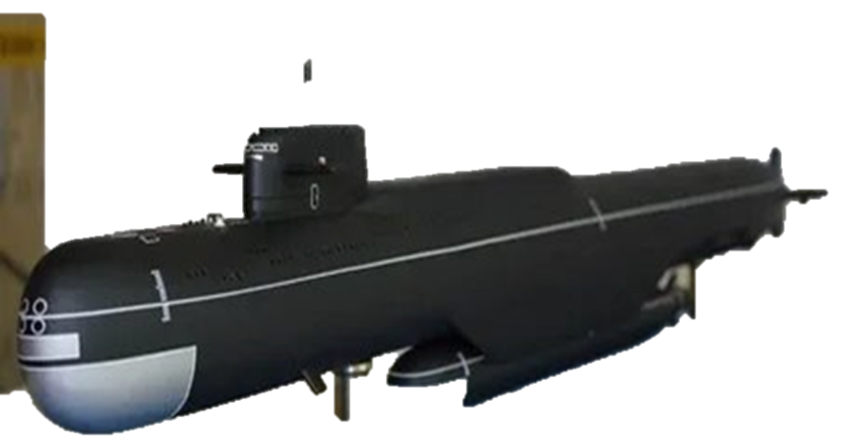
ИСТОРИЯ ПОДВОДНОГО ФЛОТА

Slide 3
ПЕРВАЯ ПОДВОДНАЯ ЛОДКА

Slide 7
Подводная лодка Дельфин (1901 - 1904 г.) Спуск на воду подводной лодки «Дельфин» (проект И.Г.Бубнова , И.С.Горюнова, М.Н.Беклемишева),
Всего по проектам Бубнова были построены 32 субмарины: «Минога», «Акула», «Барс», «Морж»…

Slide 8
Подводная лодка «Дельфин» 1903 – 1909 год

Slide 9
Подводная лодка «Барс» (1909-1911 год)

Slide 10
Подводная лодка «Рысь» (1014 год) Севастопольская бухта

Slide 13
3 октября 1986 года в Саргассовом море
Сергей Преминин

Slide 14
Ракетный подводный крейсер стратегического назначения К-550 «Александр Невский» проекта 955 «Борей». Год вступления во флот — 2013.

Slide 15
Ракетный подводный крейсер стратегического назначения К-551 «Владимир Мономах» проекта 955 «Борей». Год вступления во флот — 2014

Slide 16
Проект 949А "Антей" - охотник за авианосными ударными группами противника

Slide 17
Проект 949А "Антей" - охотник за авианосными ударными группами противника.

Slide 18
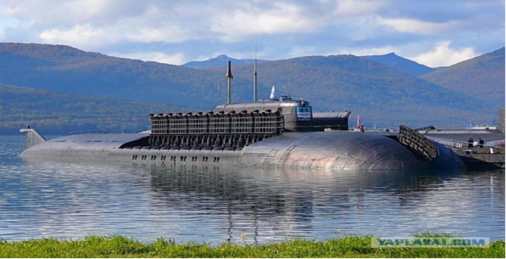

Slide 19
Проект 667БДРМ «Дельфин"

Slide 20
Проект 671РТМК «Щука»

Slide 21
Проект 09852 - единственный представитель - АПЛ К-329 "Белгород"

